Slide 1
Измерение углов
Автор: Калашников А.Н.,
учитель информатики и математики,
Муниципальное бюджетное общеобразовательное учреждение
«Средняя общеобразовательная школа с углубленным изучением
отдельных предметов №8»,
Ленинск-Кузнецкий ГО

Slide 2
Проверка предыдущей темы

Slide 3

Задание 1, 2, 3, 4
B
N
D
M
A
O
C

Slide 4
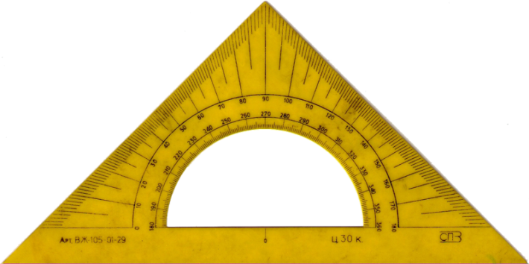
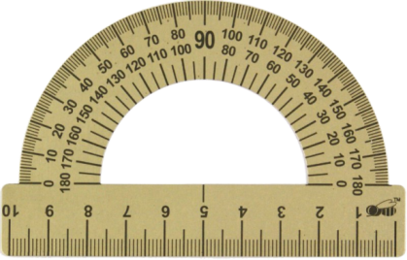
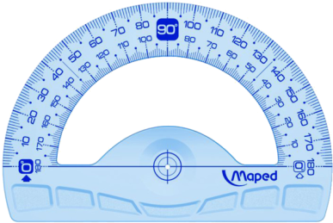
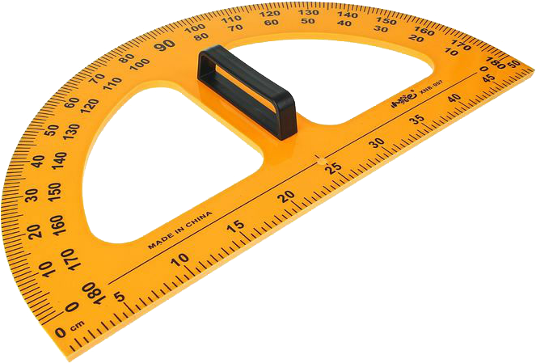
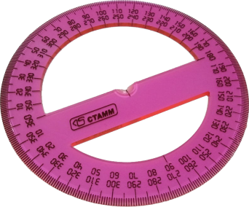
Транспортир
Для измерения углов применяют транспортир.
5
1
3
2
4

Slide 5
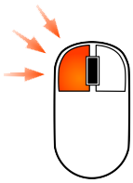
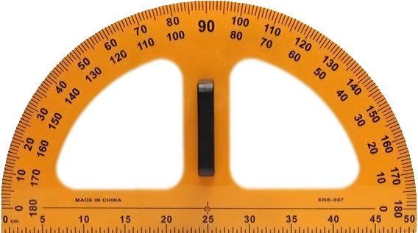
Угломерные шкалы транспортира
Шкала транспортира располагается на полуокружности.
Внешняя шкала
Внутренняя шкала

Slide 6
Транспортир
Центр этой полуокружности отмечен черточкой.

Slide 7









Градус (1⁰)
$$\frac{1}{180}$$
$$\frac{1}{180}$$
$$\frac{1}{180}$$
$$\frac{1}{180}$$
$$\frac{1}{180}$$
$$\frac{1}{180}$$
$$\frac{1}{180}$$
$$\frac{1}{180}$$
$$\frac{1}{180}$$
$$\frac{1}{180}$$
$$\frac{1}{180}$$
$$\frac{1}{180}$$
$$\frac{1}{180}$$
$$\frac{1}{180}$$
$$\frac{1}{180}$$
$$\frac{1}{180}$$
$$\frac{1}{180}$$
$$\frac{1}{180}$$
$$\frac{1}{180}$$
$$\frac{1}{180}$$
$$\frac{1}{180}$$
$$\frac{1}{180}$$
$$\frac{1}{180}$$
$$\frac{1}{180}$$
$$\frac{1}{180}$$
$$\frac{1}{180}$$
$$\frac{1}{180}$$
$$\frac{1}{180}$$
$$\frac{1}{180}$$
$$\frac{1}{180}$$
$$\frac{1}{180}$$
$$\frac{1}{180}$$
$$\frac{1}{180}$$
$$\frac{1}{180}$$
$$\frac{1}{180}$$
$$\frac{1}{180}$$
$$\frac{1}{180}$$
$$\frac{1}{180}$$
$$\frac{1}{180}$$
$$\frac{1}{180}$$
$$\frac{1}{180}$$
$$\frac{1}{180}$$
$$\frac{1}{180}$$
$$\frac{1}{180}$$
$$\frac{1}{180}$$
$$\frac{1}{180}$$
$$\frac{1}{180}$$
$$\frac{1}{180}$$
$$\frac{1}{180}$$
$$\frac{1}{180}$$
$$\frac{1}{180}$$
$$\frac{1}{180}$$
$$\frac{1}{180}$$
$$\frac{1}{180}$$
$$\frac{1}{180}$$
$$\frac{1}{180}$$
$$\frac{1}{180}$$
$$\frac{1}{180}$$
$$\frac{1}{180}$$
$$\frac{1}{180}$$
$$\frac{1}{180}$$
$$\frac{1}{180}$$
$$\frac{1}{180}$$
$$\frac{1}{180}$$
$$\frac{1}{180}$$
$$\frac{1}{180}$$
$$\frac{1}{180}$$
$$\frac{1}{180}$$
$$\frac{1}{180}$$
$$\frac{1}{180}$$
$$\frac{1}{180}$$
$$\frac{1}{180}$$
$$\frac{1}{180}$$
$$\frac{1}{180}$$
$$\frac{1}{180}$$
$$\frac{1}{180}$$
$$\frac{1}{180}$$
$$\frac{1}{180}$$
$$\frac{1}{180}$$
$$\frac{1}{180}$$
$$\frac{1}{180}$$
$$\frac{1}{180}$$
$$\frac{1}{180}$$
$$\frac{1}{180}$$
$$\frac{1}{180}$$
$$\frac{1}{180}$$
$$\frac{1}{180}$$
$$\frac{1}{180}$$
$$\frac{1}{180}$$
$$\frac{1}{180}$$
$$\frac{1}{180}$$
$$\frac{1}{180}$$
$$\frac{1}{180}$$
$$\frac{1}{180}$$
$$\frac{1}{180}$$
$$\frac{1}{180}$$
$$\frac{1}{180}$$
$$\frac{1}{180}$$
$$\frac{1}{180}$$
$$\frac{1}{180}$$
$$\frac{1}{180}$$
$$\frac{1}{180}$$
$$\frac{1}{180}$$
$$\frac{1}{180}$$
$$\frac{1}{180}$$
$$\frac{1}{180}$$
$$\frac{1}{180}$$
$$\frac{1}{180}$$
$$\frac{1}{180}$$
$$\frac{1}{180}$$
$$\frac{1}{180}$$
$$\frac{1}{180}$$
$$\frac{1}{180}$$
$$\frac{1}{180}$$
$$\frac{1}{180}$$
$$\frac{1}{180}$$
$$\frac{1}{180}$$
$$\frac{1}{180}$$
$$\frac{1}{180}$$
$$\frac{1}{180}$$
$$\frac{1}{180}$$
$$\frac{1}{180}$$
$$\frac{1}{180}$$
$$\frac{1}{180}$$
$$\frac{1}{180}$$
$$\frac{1}{180}$$
$$\frac{1}{180}$$
$$\frac{1}{180}$$
$$\frac{1}{180}$$
$$\frac{1}{180}$$
$$\frac{1}{180}$$
$$\frac{1}{180}$$
$$\frac{1}{180}$$
$$\frac{1}{180}$$
$$\frac{1}{180}$$
$$\frac{1}{180}$$
$$\frac{1}{180}$$
$$\frac{1}{180}$$
$$\frac{1}{180}$$
$$\frac{1}{180}$$
$$\frac{1}{180}$$
$$\frac{1}{180}$$
$$\frac{1}{180}$$
$$\frac{1}{180}$$
$$\frac{1}{180}$$
$$\frac{1}{180}$$
$$\frac{1}{180}$$
$$\frac{1}{180}$$
$$\frac{1}{180}$$
$$\frac{1}{180}$$
$$\frac{1}{180}$$
$$\frac{1}{180}$$
$$\frac{1}{180}$$
$$\frac{1}{180}$$
$$\frac{1}{180}$$
$$\frac{1}{180}$$
$$\frac{1}{180}$$
$$\frac{1}{180}$$
$$\frac{1}{180}$$
$$\frac{1}{180}$$
$$\frac{1}{180}$$
$$\frac{1}{180}$$
$$\frac{1}{180}$$
$$\frac{1}{180}$$
$$\frac{1}{180}$$
$$\frac{1}{180}$$
$$\frac{1}{180}$$
$$\frac{1}{180}$$
$$\frac{1}{180}$$
$$\frac{1}{180}$$
$$\frac{1}{180}$$
$$\frac{1}{180}$$
$$\frac{1}{180}$$
$$\frac{1}{180}$$
$$\frac{1}{180}$$
$$\frac{1}{180}$$
$$\frac{1}{180}$$
$$\frac{1}{180}$$
$$\frac{1}{180}$$
$$\frac{1}{180}$$
Градусом называют $\frac{1}{180}$ долю развернутого угла.

Slide 8
Градус
Градус обозначают знаком ⁰.
84⁰
1⁰
168⁰
3⁰
27⁰

Slide 9
Градус
Запишите значения градусных мер углов.
25 градусов
107 градусов
64 градуса

Slide 10
Деления по 5 градусов
!
!
!
!
!
!
!
!
!
!
!
!
!
!
!
!
!
!
Кроме делений по 1⁰, на транспортире есть еще деления по 5⁰

Slide 11
Деления по 10 градусов
!
!
!
!
!
!
!
!
!
!
!
!
!
!
!
!
!
!
!
и по 10⁰.

Slide 12
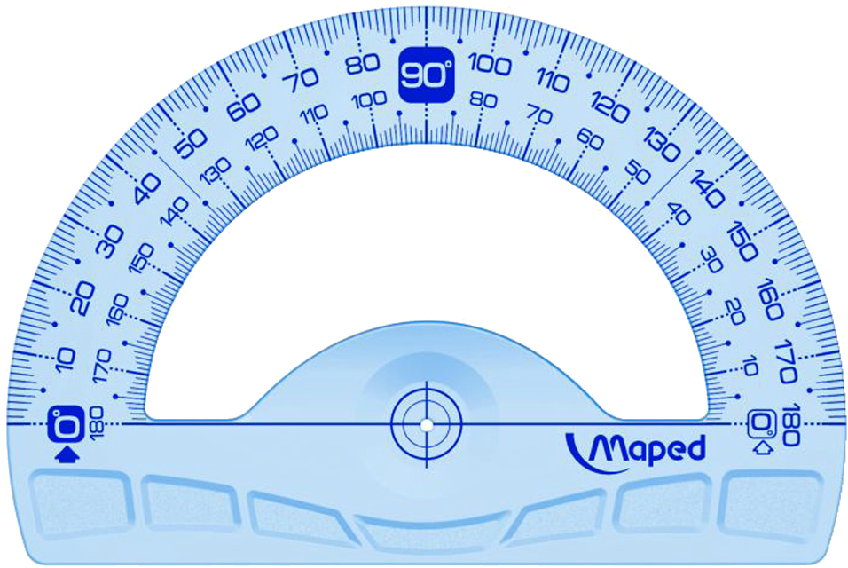
Угол AOB
B
∠AOB=110⁰
∠BOA=110⁰
∠O=110⁰
O
A

Slide 13
Развернутый угол
180⁰
B
O
A

Slide 14
Прямой угол
180⁰
90⁰
90⁰
B
O
A

Slide 15
Равные углы
=
=
73⁰

Slide 16
Равные углы
=
=
103⁰

Slide 17
Равные углы
=
=
87⁰

Slide 18
Неравные углы
≠
61⁰
<
152⁰

Slide 19
Неравные углы
≠
165⁰
>
47⁰

Slide 20
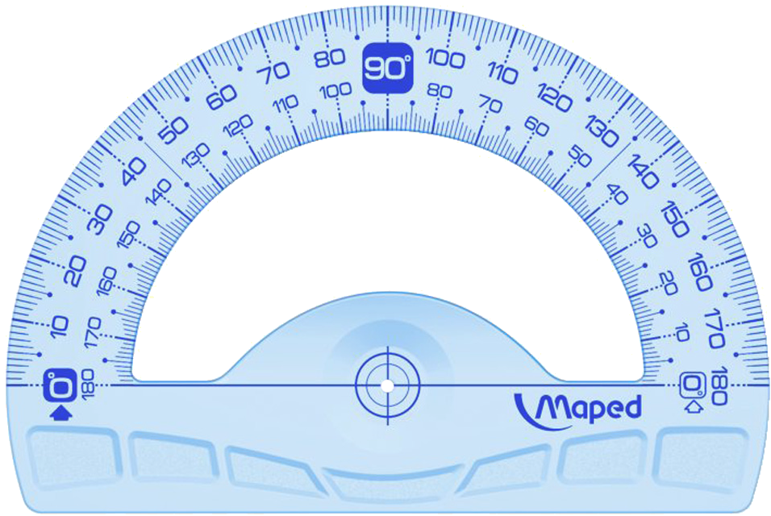
Пример
Построим угол 50⁰, одной стороной которого служит луч ОВ.
∠AOB=50⁰
∠BOA=50⁰
∠O=50⁰
A
∠BOM=50⁰
∠MOB=50⁰
50⁰
O
B
50⁰
M

Slide 21
Пример
Построим угол 135⁰, одной стороной которого служит луч ОС.
∠AOС=135⁰
∠СOA=135⁰
∠O=135⁰
A
135⁰
∠BOС=135⁰
∠СOB=135⁰
O
С
135⁰
В

Slide 22
Острые углы по внутренней шкале
Если угол меньше 90⁰, то его называют острым углом

Slide 23
Тупые углы по внутренней шкале
Если угол больше 90⁰, но меньше 180⁰,
то его называют тупым углом.

Slide 24
Острые углы по внешней шкале
Если угол меньше 90⁰, то его называют острым углом

Slide 25
Тупые углы по внешней шкале
Если угол больше 90⁰, но меньше 180⁰,
то его называют тупым углом.

Slide 26
H
A
N
Z
D
F
C
O
B
∠CON+∠NOB=68⁰ + 112⁰ =180⁰
∠COF+∠FOB=21⁰ + 159⁰ =180⁰
∠COH+∠HOB=98⁰ + 82⁰ =180⁰
∠COD+∠DOB=150⁰ + 30⁰ =180⁰
∠COA+∠AOB=107⁰ + 73⁰ =180⁰
∠COZ+∠ZOB=143⁰ + 37⁰ =180⁰

Slide 27
J
H
B
L
M
K
N
O
P

Slide 28
1663. Угол AOB развернутый, а ОС – луч. Найдите градусные меры углов АОС и СОВ, если: а) градусная мера угла АОС втрое больше, чем градусная мера угла СОВ
C
C
3∠COB
C
∠COB
90⁰
90⁰
A
O
B
Но в условии задачи сказано:
«∠AOC в 3 раза > ∠COB»
Равные углы имеют равную градусную меру
∠AOC = ∠COB
Т.е. ∠AOC состоит из 3 углов COB
Т.е. ∠COB =180⁰ : 4 = 45⁰
По слайду видим, что весь
∠AOB равен 4 углам COB
Предположим, что сейчас
∠AOC равен 3 углам COB
Посмотрим, правильно ли расположен луч ОС?
По угломерным шкалам видим ,чему раны углы.

Slide 29
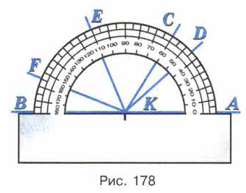
стр.251 №1649
a)
∠AKD=45⁰;
∠AKE=110⁰;
∠AKF=155⁰;
б)
∠BKF=25⁰;
∠BKE=70⁰;
∠BKC=120⁰;
∠BKD=135⁰;
в)
∠DKC=15⁰;
∠DKE=65⁰;
∠DKF=110⁰;
∠CKE=50⁰;
∠CKF=95⁰;
∠EKF=45⁰.

Slide 30

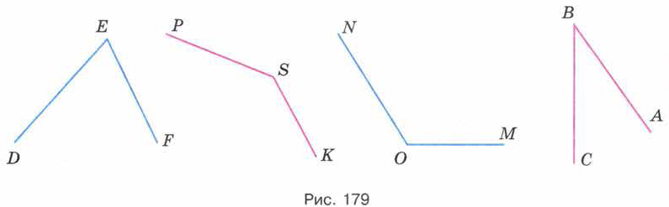
стр. 251 №1651
Измерьте углы, изображенные на рисунке 179, и запишите результаты измерений

Slide 31
стр.251 №1652
Луч ОС лежит внутри угла АОВ, причем ∠АОС=37⁰, ∠ВОС=19⁰. Чему равен угол АОВ?
A
?
C
37⁰
19⁰
B
O

Slide 32
Закрепление материала урока

Slide 33
A
A
O
C
O
C
A
B
B
B
D
B
C
O
C
C
D
O
D
O
D

